Slide 1

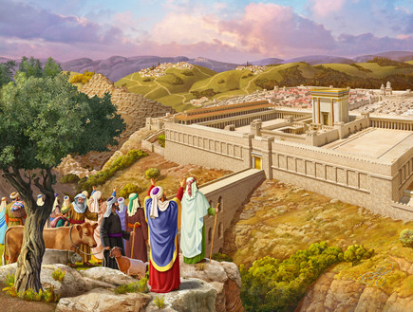
חומש ויקרא
פרק ט"ז
סדר עבודת הכהן הגדול
ביום הכיפורים

Slide 2
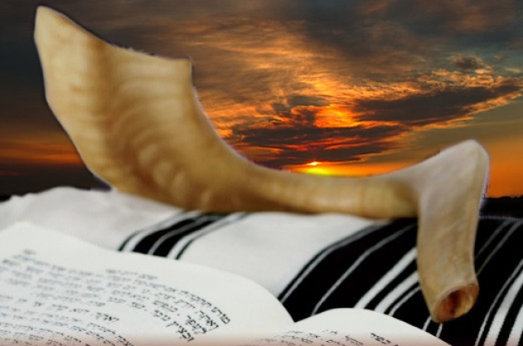
הפעם נתחיל מהסוף...
חומש ויקרא
פרק ט"ז
סדר עבודת הכהן הגדול
ביום הכיפורים
ל כִּי בַיּוֹם הַזֶּה יְכַפֵּר עֲלֵיכֶם לְטַהֵר אֶתְכֶם מִכֹּל חַטֹּאתֵיכֶם לִפְנֵי ה’
תִּטְהָרוּ:
לא שַׁבַּת שַׁבָּתוֹן הִיא לָכֶם וְעִנִּיתֶם אֶת נַפְשֹׁתֵיכֶם חֻקַּת עוֹלָם:
לב וְכִפֶּר הַכֹּהֵן אֲשֶׁר יִמְשַׁח אֹתוֹ וַאֲשֶׁר יְמַלֵּא אֶת יָדוֹ לְכַהֵן תַּחַת
אָבִיו וְלָבַשׁ אֶת בִּגְדֵי הַבָּד בִּגְדֵי הַקֹּדֶשׁ:
לג וְכִפֶּר אֶת מִקְדַּשׁ הַקֹּדֶשׁ וְאֶת אֹהֶל מוֹעֵד וְאֶת הַמִּזְבֵּחַ יְכַפֵּר וְעַל
הַכֹּהֲנִים וְעַל כָּל עַם הַקָּהָל יְכַפֵּר:
לד וְהָיְתָה זֹּאת לָכֶם לְחֻקַּת עוֹלָם לְכַפֵּר עַל בְּנֵי יִשְׂרָאֵל מִכָּל חַטֹּאתָם
אַחַת בַּשָּׁנָה וַיַּעַשׂ כַּאֲשֶׁר צִוָּה ה' אֶת מֹשֶׁה:

Slide 3
הפעם נתחיל מהסוף...
חומש ויקרא
פרק ט"ז
סדר עבודת הכהן הגדול
ביום הכיפורים
ל כִּי בַיּוֹם הַזֶּה יְכַפֵּר עֲלֵיכֶם לְטַהֵר אֶתְכֶם מִכֹּל חַטֹּאתֵיכֶם לִפְנֵי ה’
תִּטְהָרוּ:
לא שַׁבַּת שַׁבָּתוֹן הִיא לָכֶם וְעִנִּיתֶם אֶת נַפְשֹׁתֵיכֶם חֻקַּת עוֹלָם:
לב וְכִפֶּר הַכֹּהֵן אֲשֶׁר יִמְשַׁח אֹתוֹ וַאֲשֶׁר יְמַלֵּא אֶת יָדוֹ לְכַהֵן תַּחַת
אָבִיו וְלָבַשׁ אֶת בִּגְדֵי הַבָּד בִּגְדֵי הַקֹּדֶשׁ:
לג וְכִפֶּר אֶת מִקְדַּשׁ הַקֹּדֶשׁ וְאֶת אֹהֶל מוֹעֵד וְאֶת הַמִּזְבֵּחַ יְכַפֵּר וְעַל
הַכֹּהֲנִים וְעַל כָּל עַם הַקָּהָל יְכַפֵּר:
לד וְהָיְתָה זֹּאת לָכֶם לְחֻקַּת עוֹלָם לְכַפֵּר עַל בְּנֵי יִשְׂרָאֵל מִכָּל חַטֹּאתָם
אַחַת בַּשָּׁנָה וַיַּעַשׂ כַּאֲשֶׁר צִוָּה ה' אֶת מֹשֶׁה:

Slide 4
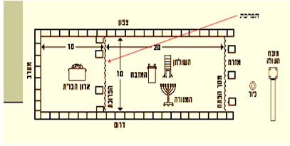
חוזרים להתחלה
חומש ויקרא
פרק ט"ז
סדר עבודת הכהן הגדול
ביום הכיפורים
א וַיְדַבֵּר ה' אֶל מֹשֶׁה אַחֲרֵי מוֹת שְׁנֵי בְּנֵי אַהֲרֹן בְּקָרְבָתָם לִפְנֵי ה' וַיָּמֻתוּ.
ב וַיֹּאמֶר ה' אֶל מֹשֶׁה דַּבֵּר אֶל אַהֲרֹן אָחִיךָ וְאַל יָבֹא בְכָל עֵת אֶל הַקֹּדֶשׁ מִבֵּית לַפָּרֹכֶת אֶל פְּנֵי הַכַּפֹּרֶת אֲשֶׁר עַל הָאָרֹן וְלֹא יָמוּת כִּי בֶּעָנָן אֵרָאֶה עַל הַכַּפֹּרֶת.
מי רשאי לעשות את העבודה?
היכן נעשית העבודה הזאת?
האם יש התייחסות לזמן שבו העבודה נעשית?

Slide 5
חוזרים להתחלה
חומש ויקרא
פרק ט"ז
סדר עבודת הכהן הגדול
ביום הכיפורים
א וַיְדַבֵּר ה' אֶל מֹשֶׁה אַחֲרֵי מוֹת שְׁנֵי בְּנֵי אַהֲרֹן בְּקָרְבָתָם לִפְנֵי ה' וַיָּמֻתוּ.
ב וַיֹּאמֶר ה' אֶל מֹשֶׁה דַּבֵּר אֶל אַהֲרֹן אָחִיךָ וְאַל יָבֹא בְכָל עֵת אֶל הַקֹּדֶשׁ מִבֵּית לַפָּרֹכֶת אֶל פְּנֵי הַכַּפֹּרֶת אֲשֶׁר עַל הָאָרֹן וְלֹא יָמוּת כִּי בֶּעָנָן אֵרָאֶה עַל הַכַּפֹּרֶת.
מפרש רש"י:
"וידבר ה' אל משה אחרי מות שני בני אהרן וגו'" - מה תלמוד לומר?
היה רבי אלעזר בן עזריה מושלו משל לחולה שנכנס אצלו רופא אמר לו אל תאכל צונן ואל תשכב בטחב בא אחר ואמר לו אל תאכל צונן ואל תשכב בטחב שלא תמות כדרך שמת פלוני
זה זרזו יותר מן הראשון לכך נאמר אחרי מות שני בני אהרן
"ויאמר ה' אל משה דבר אל אהרן אחיך ואל יבא" - שלא ימות כדרך שמתו בניו

Slide 6
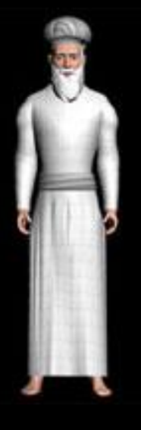
חומש ויקרא
פרק ט"ז
סדר עבודת הכהן הגדול
ביום הכיפורים
'בזאת יבוא אהרן אל הקדש'
בְּזֹאת יָבֹא אַהֲרֹן אֶל הַקֹּדֶשׁ בְּפַר בֶּן-בָּקָר לְחַטָּאת וְאַיִל לְעֹלָה:
ד כְּתֹנֶת בַּד קֹדֶשׁ יִלְבָּשׁ
וּמִכְנְסֵי בַד יִהְיוּ עַל בְּשָׂרוֹ
וּבְאַבְנֵט בַּד יַחְגֹּר ו
ּבְמִצְנֶפֶת בַּד יִצְנֹף
בִּגְדֵי קֹדֶשׁ הֵם
וְרָחַץ בַּמַּיִם אֶת בְּשָׂרוֹ וּלְבֵשָׁם:
ה וּמֵאֵת, עֲדַת בְּנֵי יִשְׂרָאֵל, יִקַּח שְׁנֵי שְׂעִירֵי עִזִּים לְחַטָּאת וְאַיִל אֶחָד לְעֹלָה:

Slide 7
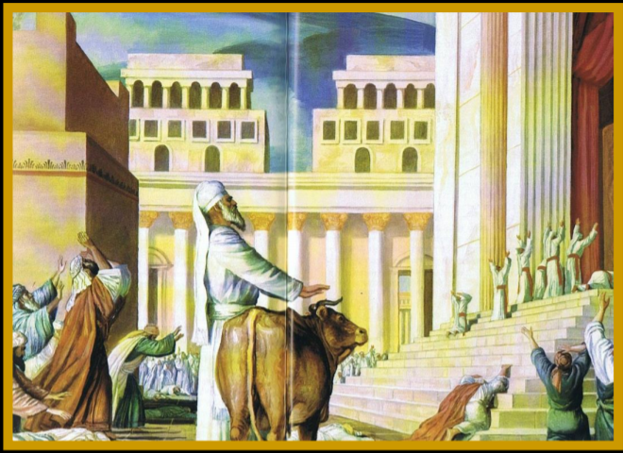
חומש ויקרא
פרק ט"ז
סדר עבודת הכהן הגדול
ביום הכיפורים
הבאת קורבנות החטאת
פסוק ו:
וְהִקְרִיב אַהֲרֹן אֶת פַּר הַחַטָּאת אֲשֶׁר לוֹ
וְכִפֶּר בַּעֲדוֹ וּבְעַד בֵּיתוֹ"
פסוק יא:
"וְהִקְרִיב אַהֲרֹן אֶת פַּר הַחַטָּאת אֲשֶׁר לוֹ
וְכִפֶּר בַּעֲדוֹ וּבְעַד בֵּיתוֹ
וְשָׁחַט אֶת פַּר הַחַטָּאת אֲשֶׁר לוֹ"
וכפר בעדו ובעד ביתו מתודה על הפר על עונותיו ועונות בני ביתו (משפחתו)
וידוי שני עליו ועל אחיו הכהנים
שהם כלם קרויים ביתו שנ' בית אהרן ברכו את ה' וגו' מכאן שהכהנים מתכפרים בו

Slide 8
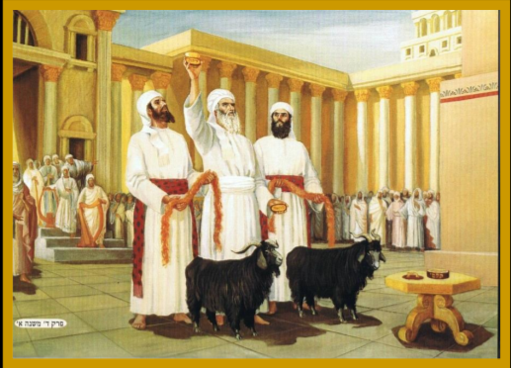
חומש ויקרא
פרק ט"ז
סדר עבודת הכהן הגדול
ביום הכיפורים
הבאת קורבנות החטאת
חטאת העם - הגורלות
ז וְלָקַח אֶת שְׁנֵי הַשְּׂעִירִם וְהֶעֱמִיד אֹתָם לִפְנֵי ה' פֶּתַח אֹהֶל מוֹעֵד.
ח וְנָתַן אַהֲרֹן עַל שְׁנֵי הַשְּׂעִירִם גּוֹרָלוֹת גּוֹרָל אֶחָד לַה' וְגוֹרָל אֶחָד לַעֲזָאזֵל.
ט וְהִקְרִיב אַהֲרֹן אֶת הַשָּׂעִיר אֲשֶׁר עָלָה עָלָיו הַגּוֹרָל לַה' וְעָשָׂהוּ חַטָּאת.
י וְהַשָּׂעִיר אֲשֶׁר עָלָה עָלָיו הַגּוֹרָל לַעֲזָאזֵל יָעֳמַד חַי לִפְנֵי יה' לְכַפֵּר עָלָיו לְשַׁלַּח אֹתוֹ לַעֲזָאזֵל הַמִּדְבָּרָה

Slide 9
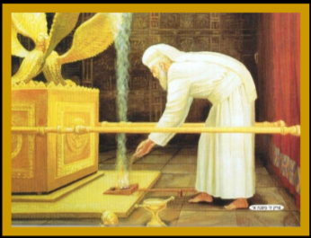
הקטורת המיוחדת
ליום הכיפורים
חומש ויקרא
פרק ט"ז
סדר עבודת הכהן הגדול
ביום הכיפורים
יב וְלָקַח מְלֹא הַמַּחְתָּה גַּחֲלֵי אֵשׁ מֵעַל הַמִּזְבֵּחַ מִלִּפְנֵי ה'
וּמְלֹא חָפְנָיו קְטֹרֶת סַמִּים דַּקָּה
וְהֵבִיא מִבֵּית לַפָּרֹכֶת.
יג וְנָתַן אֶת הַקְּטֹרֶת עַל הָאֵשׁ לִפְנֵי ה'
וְכִסָּה עֲנַן הַקְּטֹרֶת אֶת הַכַּפֹּרֶת אֲשֶׁר עַל הָעֵדוּת
וְלֹא יָמוּת

Slide 10
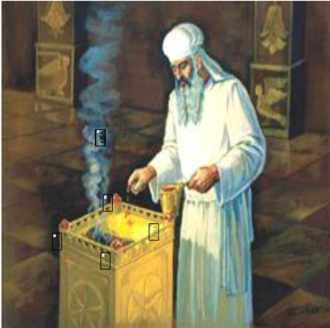
חומש ויקרא
פרק ט"ז
סדר עבודת הכהן הגדול
ביום הכיפורים
הזאות הדמים מקורבנות החטאת
טז וְכִפֶּר עַל הַקֹּדֶשׁ מִטֻּמְאֹת בְּנֵי יִשְׂרָאֵל וּמִפִּשְׁעֵיהֶם לְכָל חַטֹּאתָם
וְכֵן יַעֲשֶׂה לְאֹהֶל מוֹעֵד הַשֹּׁכֵן אִתָּם בְּתוֹךְ טֻמְאֹתָם:
יז וְכָל אָדָם לֹא יִהְיֶה בְּאֹהֶל מוֹעֵד בְּבֹאוֹ לְכַפֵּר בַּקֹּדֶשׁ עַד צֵאתוֹ
וְכִפֶּר בַּעֲדוֹ וּבְעַד בֵּיתוֹ וּבְעַד כָּל קְהַל יִשְׂרָאֵל

Slide 11
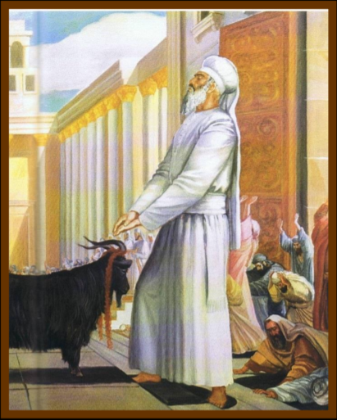
שעיר המשתלח
חומש ויקרא
פרק ט"ז
סדר עבודת הכהן הגדול
ביום הכיפורים
כ וְכִלָּה מִכַּפֵּר אֶת הַקֹּדֶשׁ וְאֶת אֹהֶל מוֹעֵד וְאֶת הַמִּזְבֵּחַ וְהִקְרִיב אֶת הַשָּׂעִיר הֶחָי:
כא וְסָמַךְ אַהֲרֹן אֶת שְׁתֵּי יָדָו עַל רֹאשׁ הַשָּׂעִיר הַחַי
וְהִתְוַדָּה עָלָיו אֶת כָּל עֲו‍ֹנֹת בְּנֵי יִשְׂרָאֵל – עבירות בזדון
וְאֶת כָּל פִּשְׁעֵיהֶם – עבירות שנעשו כדי להכעיס ולמרוד בה'
לְכָל חַטֹּאתָם – עבירות שנעשו בשגגה
וְנָתַן אֹתָם עַל רֹאשׁ הַשָּׂעִיר וְשִׁלַּח בְּיַד אִישׁ עִתִּי הַמִּדְבָּרָה:
כב וְנָשָׂא הַשָּׂעִיר עָלָיו אֶת כָּל עֲו‍ֹנֹתָם אֶל אֶרֶץ גְּזֵרָה וְשִׁלַּח אֶת הַשָּׂעִיר בַּמִּדְבָּר:

Slide 12
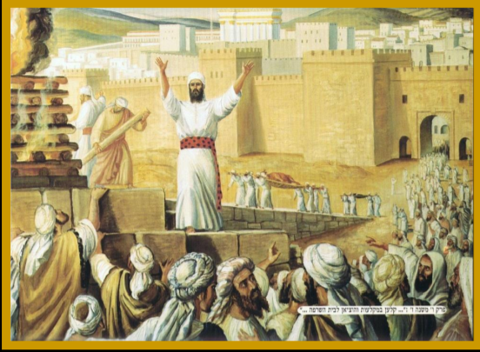
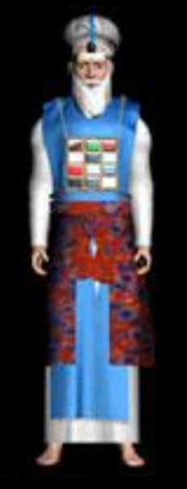
חומש ויקרא
פרק ט"ז
סדר עבודת הכהן הגדול
ביום הכיפורים
הקרבת העולות
כג וּבָא אַהֲרֹן אֶל אֹהֶל מוֹעֵד וּפָשַׁט אֶת בִּגְדֵי הַבָּד אֲשֶׁר לָבַשׁ בְּבֹאוֹ אֶל הַקֹּדֶשׁ וְהִנִּיחָם שָׁם:
כד וְרָחַץ אֶת בְּשָׂרוֹ בַמַּיִם בְּמָקוֹם קָדוֹשׁ וְלָבַשׁ אֶת בְּגָדָיו וְיָצָא וְעָשָׂה אֶת עֹלָתוֹ וְאֶת עֹלַת הָעָם וְכִפֶּר בַּעֲדוֹ וּבְעַד הָעָם:

Slide 13
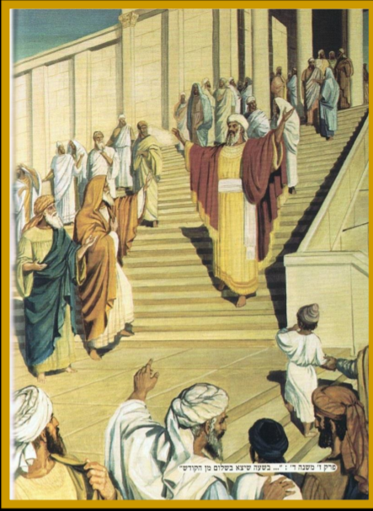
חומש ויקרא
פרק ט"ז
סדר עבודת הכהן הגדול
ביום הכיפורים
"ומלוין אותו עד ביתו.
ויום טוב היה עושה לאוהביו
בשעה שיצא בשלום מן הקדש"

Slide 14

חומש ויקרא
פרק ט"ז
סדר עבודת הכהן הגדול
ביום הכיפורים
מצוות יום הכיפורים לדורות
כט וְהָיְתָה לָכֶם לְחֻקַּת עוֹלָם
בַּחֹדֶשׁ הַשְּׁבִיעִי בֶּעָשׂוֹר לַחֹדֶשׁ תְּעַנּוּ אֶת נַפְשֹׁתֵיכֶם
וְכָל מְלָאכָה לֹא תַעֲשׂוּ הָאֶזְרָח וְהַגֵּר הַגָּר בְּתוֹכְכֶם:
ל כִּי בַיּוֹם הַזֶּה יְכַפֵּר עֲלֵיכֶם לְטַהֵר אֶתְכֶם מִכֹּל חַטֹּאתֵיכֶם לִפְנֵי ה' תִּטְהָרוּ:
לא שַׁבַּת שַׁבָּתוֹן הִיא לָכֶם וְעִנִּיתֶם אֶת נַפְשֹׁתֵיכֶם חֻקַּת עוֹלָם:
לד וְהָיְתָה זֹּאת לָכֶם לְחֻקַּת עוֹלָם לְכַפֵּר עַל בְּנֵי יִשְׂרָאֵל מִכָּל חַטֹּאתָם
אַחַת בַּשָּׁנָה וַיַּעַשׂ כַּאֲשֶׁר צִוָּה ה' אֶת מֹשֶׁה:

